Slide 1
Mini hibabejelentő program tanárok számára
Készítette: Józsa Attila, Tóth Dóra

Slide 2

Projekt célja
Iskolai eszközhibák gyors bejelentése
Tanárok egyszerűen fel tudják tölteni a hibát
Rendszergazda/admin ki tudja javítani őket
Áttekinthető könnyen használható webes megoldás

Slide 3

Felhasználók
Tanár
Hibát tud bejelenteni
Megnézheti a bejelentések állapotát
Admin
Be tud jelentkezni jelszóval
Hibák állapotát módosíthatja
Hibákat törölhet

Slide 4

Használt technológiák
Frontend
HTML5 (Chatgpt segítségével)
Bootstrap 5
Backend
PHP (Chatgpt segítségével)
Adatbázis
MySQL
phpMyAdmin
Egyéb
Git & GitHub (verziókezelés)

Slide 5
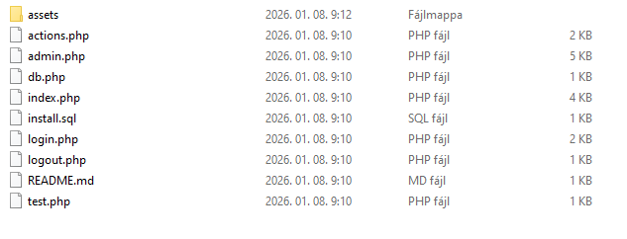
Adatbázis felépitése

Slide 6
Összegzés
Valós iskolai problémákra add megoldást
Könnyen továbbfejleszthető
Egyszerű kezelés
Letisztult megjelenés

Slide 7

Köszönjük a figyelmet!

